Slide 1
Lý thuyết đồ thị
Những người thực hiện:
Nguyễn Lương Hiền-CNTT&TT01
Đinh Hà Ly-CNTT&TT03
Bạch Văn Hải-CNTT&TT01

Slide 2
Lý thuyết đồ thị
Đại cương về đồ thị
Đồ thị EULER và đồ thị HAMILTON
Giải thuật tìm đường đi

Slide 3
Đại cương về đồ thị
Định nghĩa đồ thị.
Các thuật ngữ cơ bản.
Đường đi,chu trình,đồ thị liên thông
Biễu diễn đồ thị trên máy tính

Slide 4
Định nghĩa đồ thị
Đơn đồ thị vô hướng
Đơn đồ thị có hướng
Đa đồ thị vô hướng
Đa đồ thị có hướng

Slide 5
Đơn đồ thị & Đa đồ thị vô hướng
Một đơn đồ thị vô hướng là một bộ G=<V,E> trong đó:
V#⌀ là tập hữu hạn gồm các đỉnh của đồ thị
E là tập hợp các cặp không có thứ tự gồm 2 phần tử khác nhau cua V gọi là các cạnh.
Một đa đồ thị vô hướng la một bộ G=<V,E> trong đó:
V#⌀ là tập hợp hữu hạn gồm các đỉnh của đồ thị
E là một họ các cặp không có thứ tự của V goi là các cạnh

Slide 6



Ví dụ minh họa
Đơn đồ thị vô hướng
Đa đồ thị vô hướng
$$e_{1}$$
$$e_{2}$$
Đơn đồ thị vô hướng
a.Đa đồ thị vô hướng.$e_{1}$ và $e_{2}$ là các cạnh song song

Slide 7
Đơn đồ thị & đa đồ thị có hướng
Đơn đồ thị có hướng là một bộ G=<V,E> trong đó:
V#⌀ là tập hợp hữu hạn gồm các đỉnh của đồ thị.
E là tập hợp các cặp có thứ tự gồm 2 phần tử khác nhau của V gọi là các cung.
Đa đồ thị có hướng là một bộ G=<V,E> trong đó:
V#⌀ là tập hợp hữu hạn gồm các đỉnh của đồ thị.
E là một họ các cặp có thứ tự của V gọi là các cung.

Slide 8
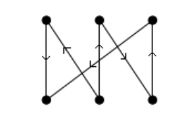
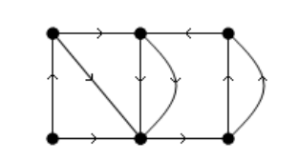
Đơn đồ thị có hướng
Đa đồ thị có hướng

Slide 9
Các thuật ngữ cơ bản
Cho đồ thị vô hướng G=<V,E>
2 đỉnh u,v của đồ thị gọi là kề nhau nếu (u,v) là 1 cạnh của đồ thị.
Nếu e=(u,v) la 1 cạnh của đồ thị thì ta nói cạnh này liên thuộc với 2 cạnh u và v.Và u,v gọi là đỉnh đầu của cạnh e.
Bậc của đỉnh v trong đồ thị,ký hiệu là deg(v) là số cạnh liên thuộc với nó.Đỉnh có bậc 0 được gọi là đỉnh cô lập,đỉnh có bậc 1 dược coi là đỉnh treo.

Slide 10
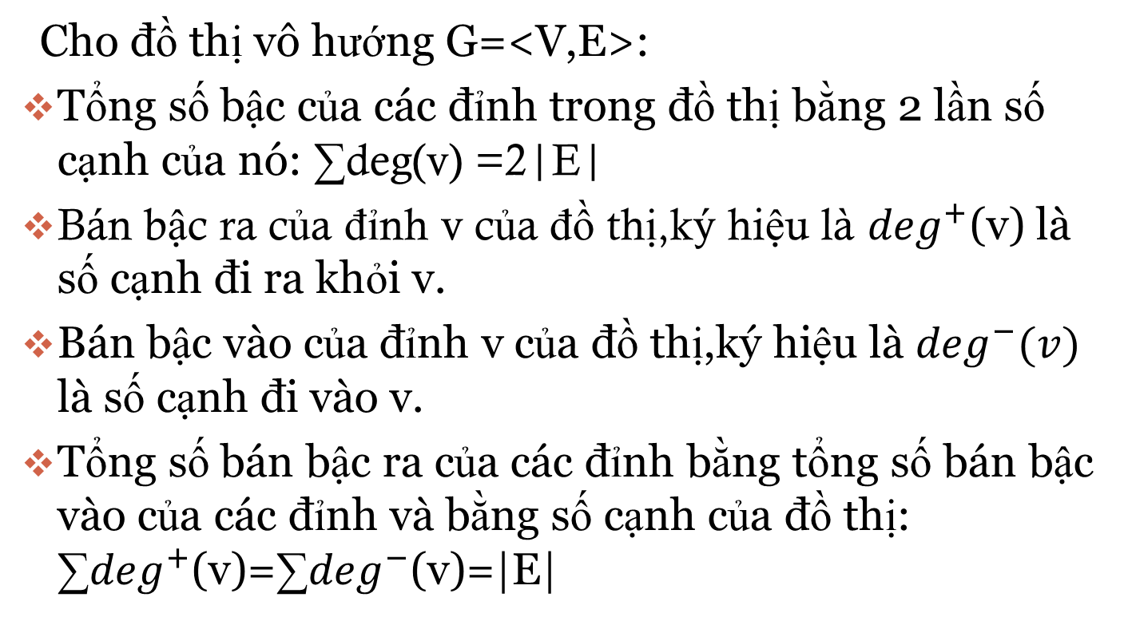
Các thuật ngữ cơ bản(tiếp)
Cho đồ thị vô hướng G=<V,E>:
Tổng số bậc của các đỉnh trong đồ thị bằng 2 lần số cạnh của nó: ∑deg(v) =2|E|
Bán bậc ra của đỉnh v của đồ thị,ký hiệu là $\deg^{+}$(v) là số cạnh đi ra khỏi v.
Bán bậc vào của đỉnh v của đồ thị,ký hiệu là $\deg^{−}(v)$ là số cạnh đi vào v.
Tổng số bán bậc ra của các đỉnh bằng tổng số bán bậc vào của các đỉnh và bằng số cạnh của đồ thị: ∑$\deg^{+}$(v)=∑$\deg^{−}$(v)=|E|

Slide 11
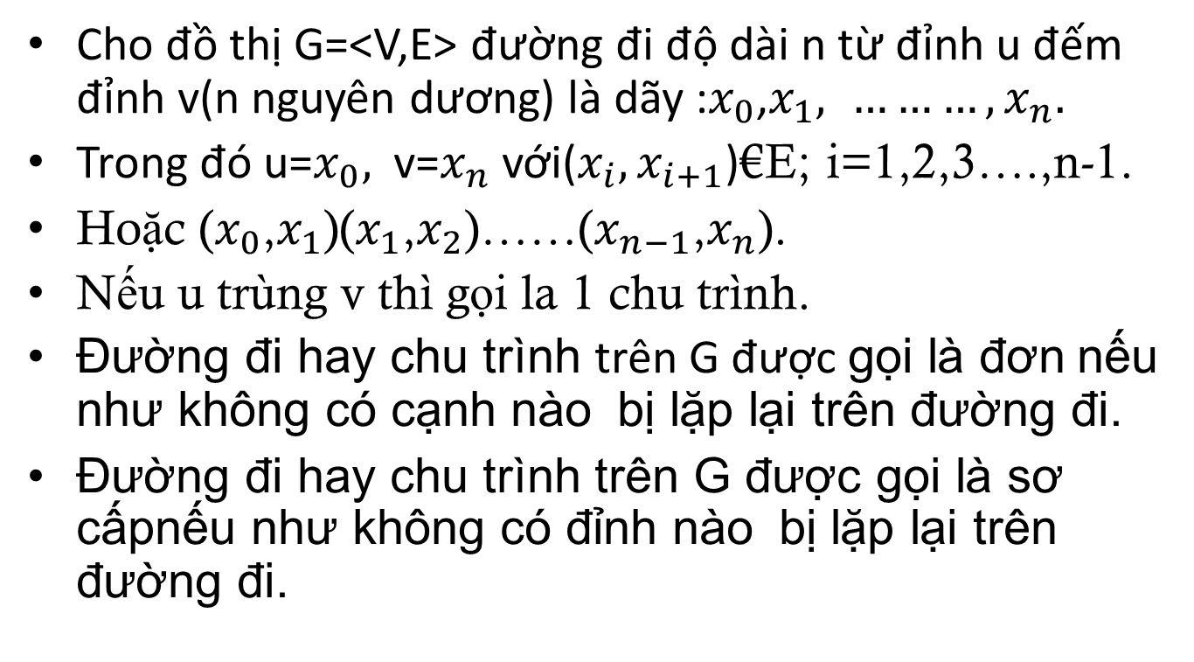
Đường đi,chu trình và đồ thị liên thông
Cho đồ thị G=<V,E> đường đi độ dài n từ đỉnh u đếm đỉnh v(n nguyên dương) là dãy :$x_{0}$,$x_{1}, ………,x_{n}.$
Trong đó u=$x_{0},$v=$x_{n}$với($x_{i},x_{i+1}$)€E; i=1,2,3….,n-1.
Hoặc ($x_{0}$,$x_{1}$)($x_{1}$,$x_{2}$)……($x_{n−1}$,$x_{n}$).
Nếu u trùng v thì gọi la 1 chu trình.
Đường đi hay chu trình trên G được gọi là đơn nếu như không có cạnh nào bị lặp lại trên đường đi.
Đường đi hay chu trình trên G được gọi là sơ cấpnếu như không có đỉnh nào bị lặp lại trên đường đi.

Slide 12
Đồ thị liên thông
Đồ thị vô hướng G =<V,E> được gọi là liên thông nếu luôn tìm được đường đi giữa hai đỉnh bất kỳ của nó.
Cho đồ thị G =(V,E). Đồ thị H=<W,F> được gọi là đồ thị con của G nếu và chỉ nếu W ≤ V và F ≤ E.Đồ thị con H được gọi là 1 thành phần liên thông của G

Slide 13
Đồ thị liên thông
Cho đồ thị có hướng G=<V,E>
G được gọi là liên thông mạnh nếu luôn tìm được đường đi nếu luôn tìm được đường đi giữa 2 cạnh bất kì của nó
G được gọi là liên thông yếu nếu đồ thị vô hướng tương ứng với nó là đồ thị vô hướng liên thông.

Slide 14
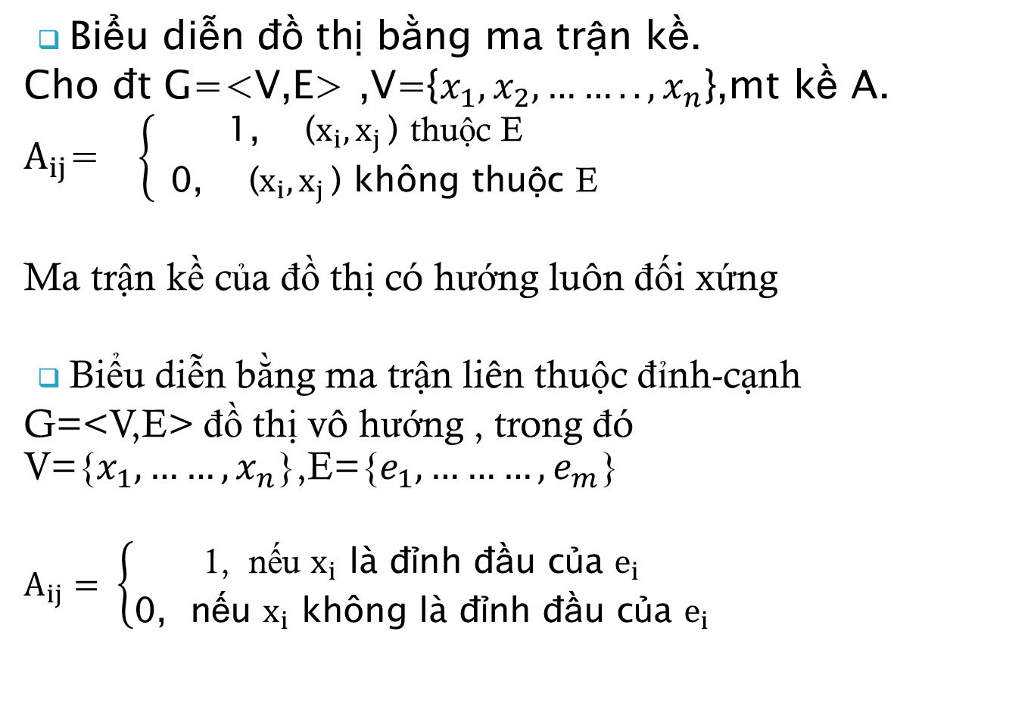
Biểu diễn đồ thị trên MT
Biểu diễn đồ thị bằng ma trận kề.
Cho đt G=<V,E> ,V={$x_{1},x_{2},……..,x_{n}$},mt kề A.
$A_{ij}$= $\left\{\begin{aligned}\text{1, (}x_{i}{,x}_{j}\text{) }\text{thu}\text{ộ}\text{c} \text{E} \\ \text{0, (}x_{i}{,x}_{j}\text{) }\text{kh}\text{ô}\text{ng} \text{thu}\text{ộ}\text{c} \text{E} \end{aligned}\right.$
Ma trận kề của đồ thị có hướng luôn đối xứng
Biểu diễn bằng ma trận liên thuộc đỉnh-cạnh
G=<V,E> đồ thị vô hướng , trong đó V={$x_{1},{……,x}_{n}$},E={$e_{1}{,………,e}_{m}$}
$A_{ij}=$ $\left\{\begin{aligned}\text{1, }\text{n}\text{ế}\text{u} x_{i} \text{l}\text{à đỉ}\text{nh} \text{đầ}\text{u} \text{c}\text{ủ}\text{a} e_{i} \\ \text{0, }\text{n}\text{ế}\text{u} x_{i} \text{kh}\text{ô}\text{ng} \text{l}\text{à đỉ}\text{nh} \text{đầ}\text{u} \text{c}\text{ủ}\text{a} e_{i}\end{aligned}\right.$

Slide 15
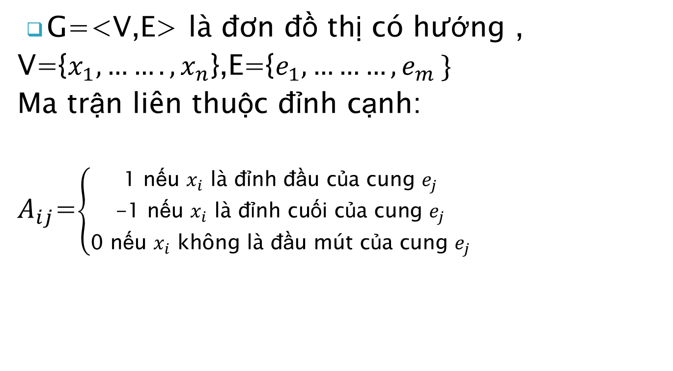
Biểu diễn đồ thị trên máy tính
G=<V,E> là đơn đồ thị có hướng ,
V={$x_{1},…….,x_{n}$},E={$e_{1}{,………,e}_{m}\}$
Ma trận liên thuộc đỉnh cạnh:
$A_{ij}$=$\left\{\begin{aligned}\text{1 }\text{n}\text{ế}\text{u} x_{i} \text{l}\text{à đỉ}\text{nh} \text{đầ}\text{u} \text{c}\text{ủ}\text{a} \text{cung} e_{j} \\ \text{−1 }\text{n}\text{ế}\text{u} x_{i} \text{l}\text{à đỉ}\text{nh} \text{cu}\text{ố}\text{i} \text{c}\text{ủ}\text{a} \text{cung} e_{j} \\ \text{0 }\text{n}\text{ế}\text{u} x_{i} \text{kh}\text{ô}\text{ng} \text{l}\text{à đầ}\text{u} \text{m}\text{ú}\text{t} \text{c}\text{ủ}\text{a} \text{cung} e_{j}\end{aligned}\right.$

Slide 16
Ma trận kề
Ma trận A
1 2 3 4 5 6
1 0 1 0 1 1 0
2 1 0 1 1 1 1
3 0 1 0 0 0 0
4 1 1 0 0 1 0
5 1 1 0 1 0 0
6 0 0 0 0 0 0
2
1
3
4
5
6

Slide 17
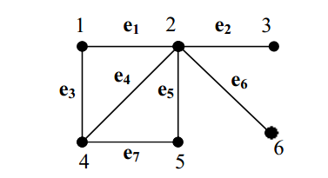
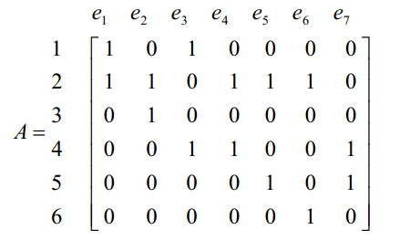
Ma trận liên thuộc đỉnh-cạnh

Slide 18
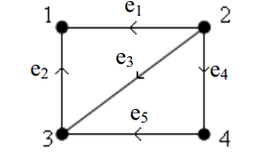
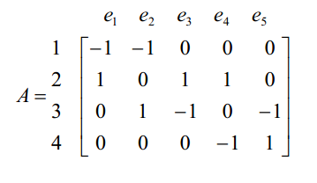

Slide 19
Đồ thị euler và hamilton
Đồ thị euler
Cho G=<V,E>,chu trình đơn trong G đi qua tất cả các cạnh của no được gọi là chu trình euler.Đường đi đơn đi qua tất cả các cạnh của G được gọi là đường đi euler.
Định lý:đồ thị vô hướng liên thông G là đồ thị euler khi và chỉ khi mọi đỉnh của G đều có bậc chẵn.

Slide 20
Đồ thị euler và hamilton
Đồ thị hamilton
Cho đồ thị G=<V,E>,chu trình sơ cấp trong G đi qua tất cả các đỉnh của nó được gọi là chu trình hamilton,đường đi sơ cấp đi qua tất cả các đỉnh của G được gọi là đường đi hamilton.
Định lý (dirak,1952) Nếu đồ thị vô hướng G với n đỉnh(n>2),mỗi bậc không nhỏ hơn n/2 thì G là đồ thị hamilton
Định lý :Nếu G là đồ thị có hướng liên thông mạnh với n đỉnh.Các đỉnh có BBR và BBV không nhỏ hơn n/2 thì G là đồ thị hamilton

Slide 21
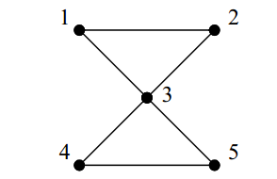
Đây là một đồ thị euler vì có chứa chu trình euler :
1 2 3 5 4 3 1
Và cũng là đồ thị nửa euler vì cũng chứa 1 đường đi euler

Slide 22
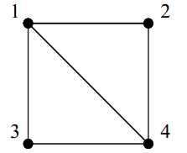
Đồ thị hamilton
Đây là 1 đồ thị hamilton và cũng là 1 nửa đồ thị hamilton.

Slide 23
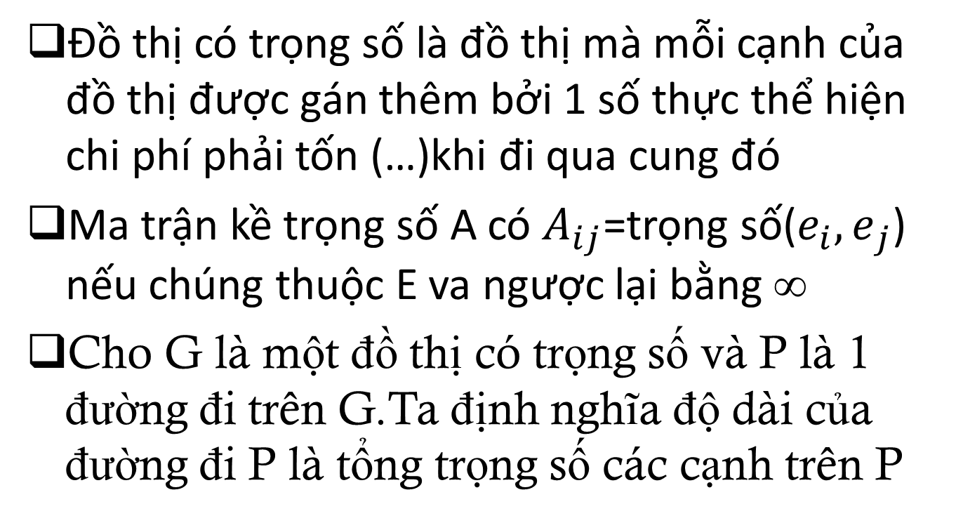
Bài toán đường đi ngắn nhất
Đồ thị có trọng số là đồ thị mà mỗi cạnh của đồ thị được gán thêm bởi 1 số thực thể hiện chi phí phải tốn (…)khi đi qua cung đó
Ma trận kề trọng số A có $A_{ij}$=trọng số($e_{i}{,e}_{j}$) nếu chúng thuộc E va ngược lại bằng ∞
Cho G là một đồ thị có trọng số và P là 1 đường đi trên G.Ta định nghĩa độ dài của đường đi P là tổng trọng số các cạnh trên P

Slide 24
Bài toán tìm đường đi ngắn nhất trên đồ thị :tìm đường đi có độ dài nhỏ nhất từ đỉnh s thuộc V đến đỉnh t thuộc V.
Đường đi ngắn nhất xuất phát từ 1 đỉnh
Nhận xét: nếu v là đỉnh trung gian trên dường đi ngắn nhất từ s đến v thì đường đi từ s đến v phải là ngắn nhất và từ v đến t cũng phải ngắn nhất.

Slide 25
Ý tưởng:
Dò tìm bằng cách thử qua các đỉnh trung gian
Nếu phát hiện đường đi mới ngắn hơn thì cập nhật đường đi mới và chỉnh sửa các thông tin.
Sử dụng 2 mảng lưu trữ:
Mảng d[v]:độ dài đường đi ngắn nhất từ s tới v
Mảng t[v]:lưu trữ đỉnh nằm trước v trên đường đi ngắn nhất hiện tại. t[v]
s ….. d[v] v
…… d[u] u a[u,v]

Slide 26

Thuật toán Ford-Bellman
(*Khởi tạo*)
for v$∈V$ do
Begin d[v]:=c[s,v];
Truoc[v] := s;
End
(*Bắt đầu*)
d[s]:=0;
for k:=1 to n-2 do
for v$∈V\{s\}$ do
for u$∈V$ do
if d[v]>d[u]+c[u,v];
Truoc [v]:=u;
End;

Slide 27
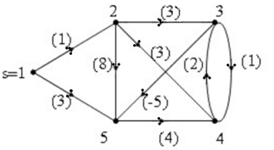
Ví dụ
k | d[1], t[1] | d[2], t[2] | d[3], t[3] | d[4], t[4] | d[5], t[5]
 | 0,1 | 1,1 | ∞,1 | ∞,1 | 3,1
1 | 0,1 | 1,1 | 4,2 | 4,2 | -1,3
2 | 0,1 | 1,1 | 4,2 | 3,5 | -1,3
3 | 0,1 | 1,1 | 4,2 | 3,5 | -1,3

Slide 28
Nhận xét:thuật toán ford-bellman áp dụng được cho mọi trường hợp nhưng tính toán lớn do sử dụng 3 vòng lặp thường lãng phí một số bước sau cùng khi mà kết quả đã ổn định
thuật toán Dijkstra sẽ giải quyết điều này
Ý tưởng: thuật toán chỉ sử dụng cho đồ thị không có cạnh âm nên tại mỗi bước sẽ có 1 đỉnh mà thông tin về nó không thay đổi

Slide 29
Tại mỗi bước ta thực hiện:
Chọn 1 đỉnh u có giá trị d[u] nhỏ nhất.
Chọn u làm bước trung gian để thực hiện các bước tiếp theo

Slide 30

begin
for v$∈V$ do
begin
d[v]:=c[s,v]; Truoc[v] := s;
end;
d[s]=0; T:=V\{s};
while (T<>Ø)do
begin
Tìm đỉnh u$∈T$ thỏa mãn d[u]=min{d[z]: z$∈T$};
T:=T\{u};
if d[v]>d[u]+c[u,v];
begin
d[v]:=d[u]+a[u,v];
Truoc[v]:=u;
end;
end;
end;

Slide 31
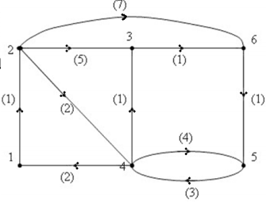
Ví dụ minh họa:
Bước Lặp | Đ1 | Đ2 | Đ3 | Đ4 | Đ5 | Đ6
 | 0,1 | 1,1* | ∞,1 | ∞,2 | ∞,1 | ∞,1
1 | -- | -- | 6,2 | 3,2* | ∞,1 | 8,2
2 | -- | -- | 4,4* | -- | 7,4 | 8,2
3 | -- | -- | -- | -- | 7,4 | 5,3*
4 | -- | -- | -- | -- | 6,6* | --
5

Slide 32
Thuật toán Floyd-WarShall
Đầu vào:
Đồ thị cho bởi ma trận trọng số a[i,j]
Đầu ra:
Ma trận đường đi ngắn nhất giữa các đỉnh:
d[i,j],i,j=1,2,3,…,n,
trong đó d[i,j] cho độ dài ngắn nhất từ i đến j
Ma trận ghi nhận đường đi
p[i,j],I,j=1,2,3,….,n,
trong đó p[i,j] ghi nhận đỉnh đi trước đỉnh j trong đoạn đường ngắn nhất từ i đến j

Slide 33
Thuật toán Floyd-WarShall
begin
for i:=1 to n do
for j:=1 to n do
begin
d[i,j]:=a[i,j]; p[i,j]:=i;
end;
for k:=1 to n do
for i:=1 to n do
for j:=1 to n do
if d[i,j] > d[i,k] + d[k,j] then
begin
d[i,j] = d[i,k] + d[k,j];
p[i,j] := p[k,j];
end;
end;

Slide 34
Thuật toán Johnson
Thuật toán Johnson sử dụng thuật toán Bellman-Ford và thuật toán Dijkstra như những chương trình con.
Nó bao gồm các đỉnh tích luỹ trong danh sách kề. Thuật toán thường dùng |V|*|V| ma trận D = d[i,j], tại d[i,j] = C(i,j) hoặc nó báo về đồ thị nhập vào có chứa chu trình âm.
Như các thuật toán tìm DDNN giữa tất cả các cặp đỉnh khác, ta có các đỉnh được đánh số từ 1 đến |V|.

Slide 35
Code thuật toán
CONSTfi =’graph.in’;
fo=’graph.out’;
max=100;
VARH : array[1..max+1] of integer;
W : array[1..max+1,1..max+1] of integer;
Nega_weight : integer;
f,g : text;
PROCEDUREINPUT;
BEGIN
{ mo file ‘graph.in’,’graph.out’, nhap vao ma tran trong so W,so dinh N, bien nega_weight tinh tong cac canh co trong so < 0 }
END;
PROCEDURE NEW_W;
BEGIN
{tao dinh moi N+1, W[N+1,i]=0 va W[i,N+1]=+ voi i=1..N}
END;

Slide 36
Code thuật toán(tiếp)
FUNCTION BELLMAN_FORD;{Tim DDNN tu dinh N+1 den cac dinh khac, luu vao mang H }
BEGIN
{Neu do thi co chu trinh am thi ham Bellman_Ford co gia tri false
neu do thi khong chua chu trinh am thi tra ve mang H}
END;
PROCEDURE DIJKSTRA(U:integer);
BEGIN
{ tim DDNN tu dinh U den cac dinh con lai theo thuat toan Dijkstra, gia tri tra ve mang D[u,v] }
END;
PROCEDURE SOLVE;
VAR
BEGIN
NEW_W;
IfBELLMAN_FORD = false
then begin
write(g,’Do thi chua chu trinh am’);
exit;
end;

Slide 37
Code thuật toán(tiếp)
{ Tinh lai trong so cac canh de luon >= 0}
For u:=1 to N+1 do
Forv:=1 to N+1 do W[u,v]:=W[u,v]+H[u]-H[v];
For u:=1 to N do
Begin
DIJKSTRA(u);
For v:=1 to N do
D[u,v]:=D(u,v)+H[v]-H[u];
End;
END;
PROCEDURE INPUT_G;
BEGIN
{ Ghi ra file ma tran D, dong file }
END;
BEGIN
OPEN;
SOLVE;
INPUT_G;
END.

